Slide 1

烷烃、烯烃、炔烃结构、化学性质的比较
 | 烷 烃 | 烯 烃 | 炔 烃
通式
结构 特点
代表物结构
C_{n}H_{2n+2}（n≥1）
C_{n}H_{2n}（n≥2）
C_{n}H_{2n－2}（n≥2）
碳碳单键，碳原子饱和，锯齿型分子
碳碳双键，碳
原子不饱和
碳碳叁键，碳
原子不饱和
甲烷：正四面体
乙烯：平面结构
乙炔：直线结构

Slide 2
 | 烷 烃 | 烯 烃 | 炔 烃
含碳质量分数
化学活泼性
取代 反应
加成 反应
加聚 反应
75%～85.7%
85.7%
85.7%～92.3%
稳定
活泼
活泼
卤代
——
——
能够与H₂、X₂、HX、H₂O发生加成反应
能够与H₂、X₂、HX、H₂O发生加成反应
不能发生
不能发生
能够发生
能够发生

Slide 3
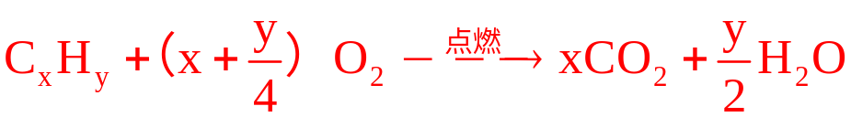
 |  | 烷 烃 | 烯 烃 | 炔 烃
酸性 KMnO4 溶液
燃 烧 | 通 式
 | 现 象
鉴别
不褪色
褪色
褪色
火焰较明亮，
带黑烟
火焰明亮，
浓黑烟
火焰不明亮
溴水不褪色或酸性KMnO₄溶液不褪色
溴水褪色或酸性KMnO₄溶液褪色
溴水褪色或酸性KMnO₄溶液褪色

